Slide 1

BÀI 8
THỰC HÀNH LẮP GHÉP, XẾP HÌNH (Tiết 1)

Slide 2

KHỞI ĐỘNG

Slide 3


Slide 4


Slide 5


Slide 7


Slide 8
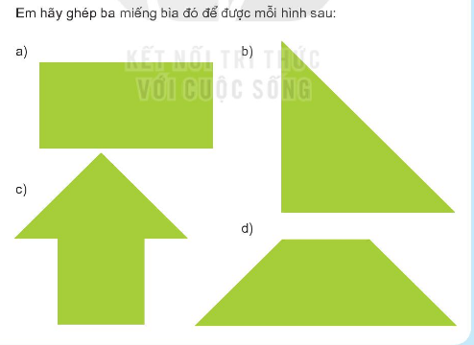

Slide 10
CỦNG CỐ

Slide 11



